Slide 1
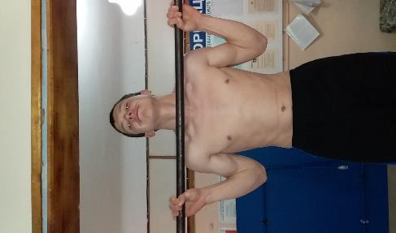
Тема проекта:
Как научиться подтягиваться на турнике.
Цель работы:
Составление комплекса упражнений для развития мышц, необходимых в подтягивании.
Задачи проекта:
Изучить общую информацию о мышцах человека.
Узнать, какие именно мышцы работают при подтягивании.
Разработать комплекс упражнений для развития нужных мышц.
Апробировать комплекс упражнений.

Slide 2
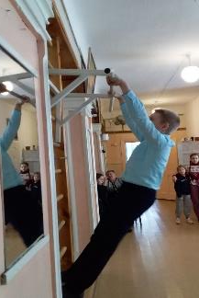
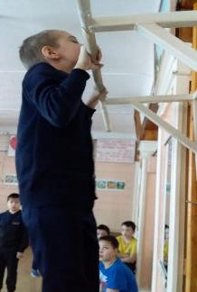
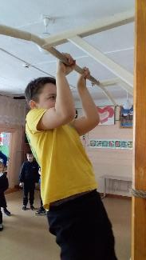
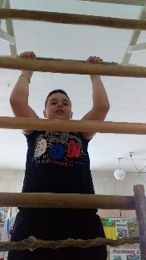
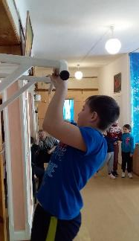
Мониторинг подтягиваний на перекладине среди юношей Подсопочной школы с 1 по 9 класс
Количество учащихся : | Выполнили на : 5, 4, 3 | Не выполнили:
17 учащихся | На 5-6 учащихся На 4-1 учащийся На 3-4 учащихся | 8 учащихся

Slide 3
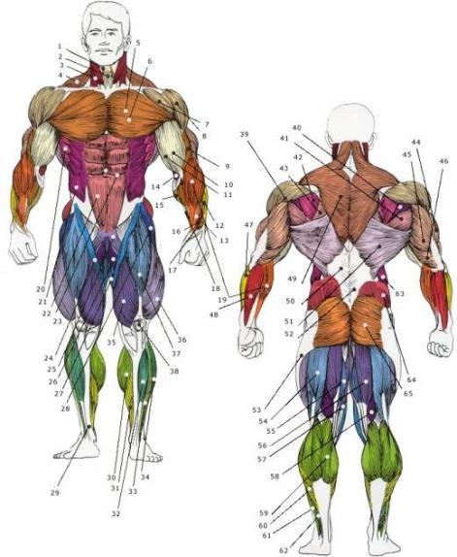
Строение мышц человека
Мышечная ткань бывает разных типов:
Гладкая (образует стенки кровеносных сосудов, внутренних органов, например кишечник, желудок и пр., сокращается непроизвольно).
Поперечно-полосатая (скелетная, прикреплена к костям скелета, сокращается произвольно).
Смешанная (сердечная, состоит из гладких и поперечнополосатых мышц, из нее образовано сердце, она работает без остановки всю жизнь, сокращается непроизвольно).

Slide 4
Мышцы, участвующие в подтягивании
Мышцы | Расположение | Работа мышц в упражнении
Широчайшая мышца | Верхняя боковая часть и нижняя часть спины | Тянет туловище вверх, приближая бока к локтям (приведение плеча); отводит плечи назад за спину (разгибание плеча)
Ромбовидная мышца | Средняя часть спины, покрыта трапецией | Поворачивает лопатку книзу (нижний край лопатки приближается к позвоночнику)
Большая круглая мышца | Верх боковой части спины (прямо под подмышкой) | Помогает широчайшей мышце подтягивать туловище к локтям и отводить плечи назад
Сгибатели пальцев | Кисти рук, предплечья | Обеспечивают хват, сгибание пальцев
Большая грудная мышца | Верхняя часть грудной клетки | Тянет туловище вверх, приводя (приближая) верх руки к туловищу (приведение плеча)
Малая грудная мышца | Верхняя часть грудной клетки (покрыта большой грудной мышцей) | Помогает поворачивать лопатку книзу (нижний край лопатки приближается к позвоночнику)
Клювовидно-плечевая мышца | Внутренний участок верха руки у плечевого сустава | Приводит плечо к туловищу, поворачивает его наружу
Подлопаточная мышца | В подлопаточной ямке, покрыта мышцами | Приводит плечо к туловищу
Дельтовидная мышца | Верхняя часть плеч | Фиксирует плечевой сустав, противодействует силе тяжести
Бицепс | Передняя часть верха руки | Сгибает руку в локтевом суставе, фиксирует локтевой сустав. Противодействует силе тяжести, фиксирует плечевой сустав.
Трицепс | Задняя часть верха руки | Разгибает руку в локтевом суставе, фиксирует локтевой сустав
Трапециевидная мышца | Верхняя часть спины | Опускает плечевой пояс, приводит лопатки к позвоночнику

Slide 5
3. Разработка комплекса упражнений
Упражнение | Основные мышцы, задействованные в упражнении
1. Кистевой эспандер | Сгибатели пальцев
2. Вис на перекладине на время | Сгибатели пальцев, бицепс, дельтовидная мышца (передний, средний пучок)
3. Отжимание локти в стороны | Большая грудная мышца, бицепс, трицепс, дельтовидная мышца (передний пучок), мышцы брюшного пресса, клювовидно-плечевая мышца
4. Отжимание локти вдоль туловища | Трицепс. Большая грудная, трапециевидная, дельтовидная мышца (передний пучок), мышцы брюшного пресса, клювовидно-плечевая мышца
5. Сведение лопаток в положении лежа на животе | Широчайшая мышца спины, ромбовидная мышца, большая круглая мышца, дельтовидная мышца (задний пучок)
6. Тяга к груди (сведение лопаток) в положении сидя (резина через вертикальный упор или ноги взрослого) | Широчайшая мышца спины, трапециевидная, ромбовидная мышца, большая круглая мышца, дельтовидная мышца (задний пучок), бицепс
7. Вертикальная тяга широким хватом, локти в стороны (резина через широкий горизонтальный упор или руки взрослого) | Широчайшая мышца спины, трапециевидная, ромбовидная мышца, большая круглая мышца, большая грудная мышца, малая грудная мышца, плечелучевая мышца, бицепс, подлопаточная мышца

Slide 6
Апробация комплекса упражнений
Я сам выполнял данный комплекс упражнений с 1 декабря 2020 года в течение 2 месяцев дома по 3 раза в неделю. За это время мне удалось перейти на следующий уровень сложности упражнений. Результаты контрольных замеров количества моих подтягиваний указаны в таблице 4.
Таблица 4. Динамика количества подтягиваний по мере выполнения комплекса упражнений
Дата замера: | 1.12.2020 | 15.12.2020 | 5.01.2021 | 29.01.2021
Количество подтягиваний: | 10 | 13 | 16 | 20
Из таблицы видно, что за 2 месяца занятий я улучшил свой показатель по подтягиванию в 2 раза. На момент начала упражнений в декабре 2020 года я подтягивался на турнике 10 раз. Через 2 месяца занятий я стал подтягиваться 20 раз.

Slide 7
Заключение
Итак, работая над проектом, я:
изучил общую информацию о строении скелетных мышц человека,
узнал, какие мышцы задействованы в подтягивании на турнике,
разработал комплекс упражнений для тренировки необходимых в подтягивании мышц,
апробировал комплекс в течение 2 месяцев и проанализировал результаты,
оформил данный комплекс в виде таблицы с нормами выполнения для разного уровня подготовки (Приложение 1),
подготовил фото-инструкцию с упражнениями данного комплекса (Приложение 2),
планирую презентовать свой комплекс одноклассникам.

Slide 8
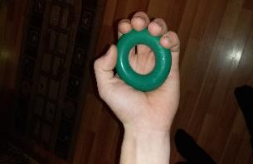
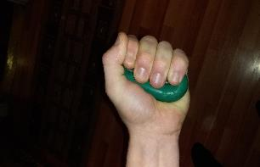
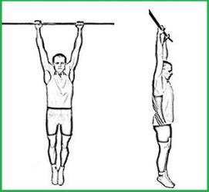
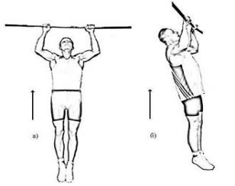
Приложение 2. Фото-инструкция к комплексу упражнений Упражнение 1. Кистевой эспандер
Упражнение 2. Вис на перекладине

Slide 9
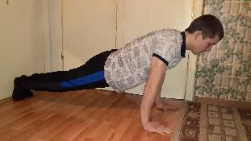
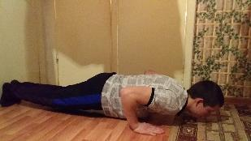
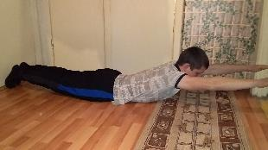
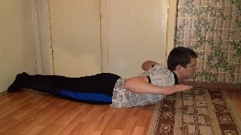
Упражнение 3. Отжимание локти в стороны
Упражнение 5. Сведение лопаток в положении лежа на животе

Slide 10
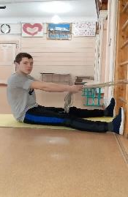
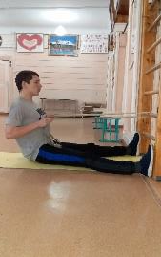
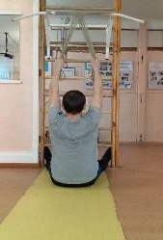
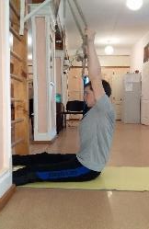
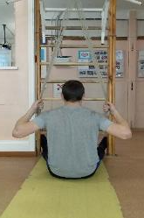
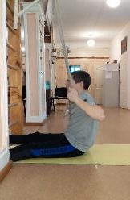
Упражнение 6. Тяга к груди (сведение лопаток) в положении сидя
Упражнение 7. Вертикальная тяга широким хватом локти в стороны

Slide 11
Вывод:
Мне понравилось работать над проектом, потому что в процессе реализации данного проекта, я:
стал лучше понимать, на что именно направлены определенные упражнения в моих спортивных занятиях,
я добился более быстрых улучшений в моих спортивных показателях,
я понял, что для достижения определенных спортивных результатов важно понимать их анатомическую составляющую,
я развил свои волевые качества (благодаря регулярным дополнительным занятиям дома).
Дальнейшие возможности данного проекта я вижу в том, чтобы предложить его использование другими ребятами в более широких группах, не только дома, но и на уроках физкультуры, в спортивных секциях.
Что касается личных перспектив этой темы, то в дальнейшем я планирую:
научиться создавать видео по своим работам,
изучить и другие упражнения с точки зрения анатомии мышц.

